Slide 1
PULCINELLA

Slide 2
Pulcinella: storia e origini della maschera napoletana
Pulcinella è la maschera di Napoli, una delle più popolari e antiche.
Già conosciuta ai tempi dei Romani e sparita con l’arrivo del Cristianesimo, la maschera di Pulcinella è risorta nel ‘500 con la Commedia dell’Arte e da allora è una delle maschere più amate del Carnevale insieme ad Arlecchino.
Pulcinella è pigro, ironico, opportunista, sfrontato e chiacchierone. Ha un’insaziabile voracità ed è sempre alla ricerca di cibo. Per un piatto di maccheroni è disposto a tutto: rubare, mentire, imbrogliare e prendere bastonare.
Pulcinella è di poche parole, un po’ goffo, ma sempre in movimento, alla ricerca di espedienti per sfuggire alla prevaricazione e all’avarizia di ricchi e potenti.
Il colore del suo costume – pantaloni e ampia camicia – è bianco, con una maschera nera con naso lungo e adunco e un cappello bianco di stoffa bianca.
Il nome di Pulcinella deriva con ogni probabilità dal napoletano “pollicino” che significa pulcino, e si riferisce al timbro della sua voce.

Slide 3
Pulcinella: history and origins of the Neapolitan mask
Pulcinella is the mask of Naples, one of the most popular and ancient.
Already known in Roman times and disappeared with the arrival of Christianity, the Pulcinella mask rose again in the 1500s with the Commedia dell‘ Arte and has since been one of the most loved masks of the Carnival together with Harlequin.
Pulcinella is lazy, ironic, opportunist, cheeky and talkative. He has an insatiable voracity and is always looking for food.
For a plate of macaroni, he is ready for anything: stealing, lying, cheating and taking a stick.
Pulcinella is of few words, a little clumsy, but always on the move, looking for gimmicks to escape the prevarication and avarice of the rich and powerful.
The color of his costume - trousers and wide shirt - is white, with a black mask with a long, hooked nose and a white hat of white cloth.
The name Pulcinella probably derives from the Neapolitan "pollicino", which means chick, and refers to the timbre of his voice.

Slide 4
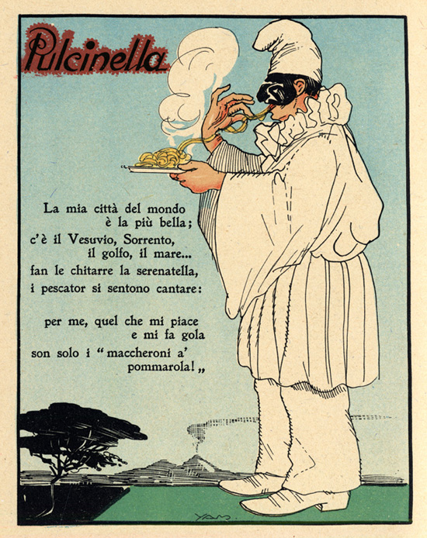
THE PULCINELLA’S DOGGEREL…
My city in the world is the most beautiful;
there is Vesuvius, Sorrento, the gulf, the sea ...
make the guitars the serenatella,
the fishermen hear themselves sing:
for me, what I like and makes me happy
they are only the "macaroni a 'pommarola!"

Slide 5
MARIA SOMMA 3°A LS

